Slide 1
İslamiyet – Hristiyanlık Kavramları Sözlüğü ( Ankara,2013)
Lexikon des Dialogs:
Grundbegriffe aus Christentum und Islam

Slide 2
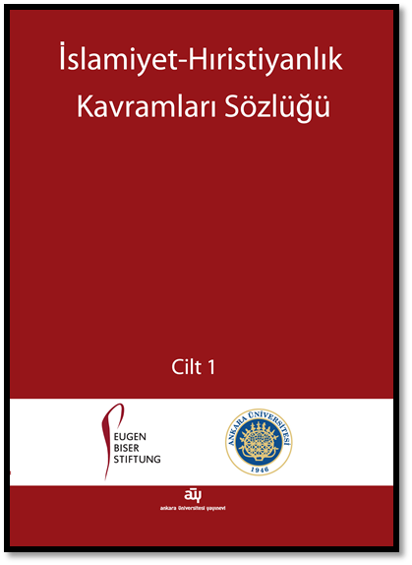
Sözlük, İslamiyet ve Hıristiyanlığa ait temel kavramların ayrı ayrı her iki dinin uzmanları tarafından yapılmış tanımlarını içeren, karşılaştırmalı teoloji ve çok kültürlülük alanında türünün ilk örneği olma özelliğini taşıyan bilimsel bir çalışmadır.
Müslüman ve Hıristiyan ilahiyatçılar tarafından kaleme alınan bu çalışma, her iki dini geleneğin kendi kavramlarını kendi tarihsel süreçte kazandıkları anlamları nesnel bir biçimde ortaya koyma girişimidir.
Bu çalışma bir sözlük olmanın ötesinde kapsama sahiptir. Her iki dini gelenek hakkında oluşan üretilmiş sanal algıların yerine, dinler hakkındaki yalın ve özgün bilgiyi ortaya çıkarmaya yöneliktir.
Dini Kavramlar ve Öğrenme Ortamları Dersinin ikinci bölümünde yapılacak uygulama çalışmalarında referans kaynak olarak kullanılacaktır.

Slide 3
Problem
Çalışma öncesinde bir dizi ön görüşmelerde ve bilimsel toplantılarda bir gerçeklik fark edilmiştir. Müslümanların herhangi bir konuda kastettikleri şeyle Hıristiyanların aynı konuda kastettikleri şey arasında benzer ve farklı içerikler, öncelikle dini geleneklere ait kavramsal çerçeveyi bütün yalınlığıyla ortaya koymayı gerekli kılmıştır.
Öte yandan dini geleneklere mensup kişilerin çoğu zaman peşin hükümlere dayalı haksız söylem ve imajları, yalın hakikati gölgeleyen algıları dikkate alındığında her dinin özgün katıksız içeriğinin tespiti, bilgi ve değer paylaşımı sürecinde, karşılıklı anlama ve yardımlaşma eyleminde, sağlıklı ve verimli bir iletişim için hayati önemi haizdir.
İşte bu noktada taraflar, gerçekçi olmayan imaj ve algıların, haksız ve ölçüsüz peşin hükümlerin gölgesinden bağımsız olarak, kavramların sağduyusunu ve dinlerin aydınlatıcı özgün muhtevasını açığa çıkarma girişiminde bulunmuşlardır.

Slide 4
Projeye Dair…
Projede, İslamiyet madde yazarları olarak 54, Hıristiyanlık madde yazarları olarak 24 olmak üzere toplam 78 bilim insanı görev almıştır.
Sözlükte, İslam’a ait 336, Hıristiyanlığa ait 338 kavram temel özellikleriyle tanıtılmaktadır.
Sözlük bir ansiklopedik sözlük özelliği taşımaktadır.
Her kavram kendi alanında uzman tarafından tanımlanmış ve ortalama 300 kelimede anlatılan bir makale şeklinde kaleme alınmıştır.

Slide 5
Projeye Dair…
Her iki dinin iman, ibadet, ahlak boyutunu anlatan kavramların yanı sıra sosyal ve kültürel yönü olan kavramlara da yer verilmiştir.
Ankara ve Münih’te her iki Editörler Kurulu’nda yer alan akademisyenlerin katılımıyla toplam 31 redaksiyon toplantısı yapılmıştır.
İslamiyet-Hıristiyanlık Kavramları Sözlüğü 7 yıl süren yoğun bir çalışmanın sonucunda ortaya çıkmıştır.
Sözlüğün Türkçe versiyonu Ankara Üniversitesi Yayınevi; Almanca versiyonu ise Herder Yayınevi tarafından 2013 yılında ikişer cilt halinde eşzamanlı olarak yayımlanmıştır.

Slide 6
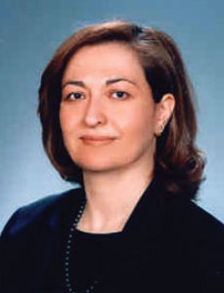
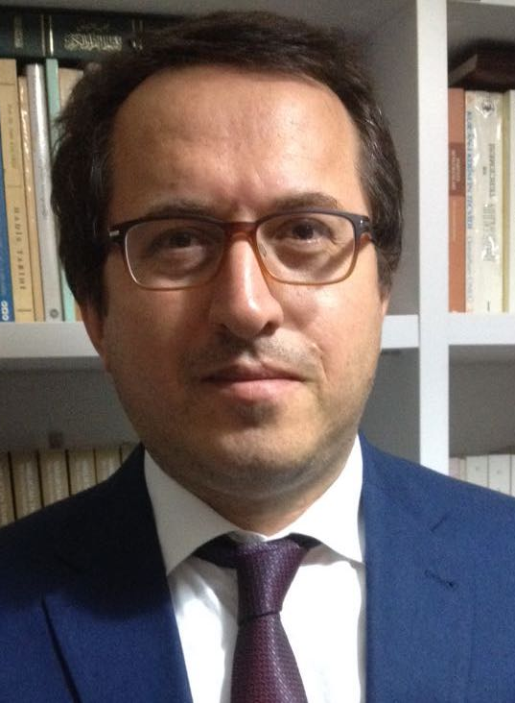
Editörler Kurulu (Türkçe)
Prof. Dr. Mualla SELÇUK | Prof. Dr. Halis ALBAYRAK | Prof. Dr. A. Nedim SERİNSU | Prof. DR. Mahmut AY
Doç. Dr. İhsan ÇAPÇIOĞLU | Doç. Dr. Engin ERDEM | Doç. Dr. Esra GÖZELER

Slide 7
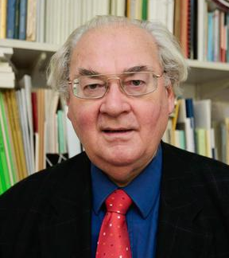
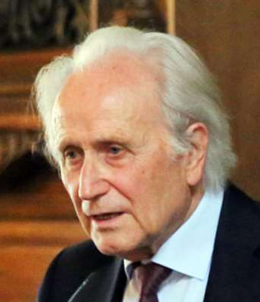
Editörler Kurulu (Almanca)
Prof. Dr. Peter ANTES Hannover Leibniz Universitesi | Prof. Dr. Richard HEINZMANN Münih Ludwig- Maximilians Universitesi | Prof. Dr. Martin THURNER Münih Ludwig- Maximilians Universitesi

Slide 8
Amaç
Bu çalışma, dinlere ait özgün bilgi ve birikimi kavramlardan başlayarak ortaya koymayı hedeflemektedir.
Kültürler arası ve dinler arası barışı bilimsel bilgiyle destekleyen, önyargıları gidermeyi ve karşılıklı anlamayı hedefleyen, birlikte yaşama ve iletişim kültürünü geliştirmeyi öngören, kendini ve ötekini anlama ufkunu genişletmeyi ilke edinen bir bilimsel eserdir.
İslam dini hakkında oluşan ve hakkaniyetle bağdaşmayan algıları gidermeyi hedefleyen bu çalışma, yeryüzünde barışa, güvene ve esenliğe çağıran bir dinin, savaş, güvensizlik ve şiddetle anılmasına bir itiraz niteliğindedir.
Sözlükte yer alan maddeler sadece belli bir dine inanan insanları muhatap almamakta, aynı zamanda, başka bir dine inanan insanlar tarafından da anlaşılır olma amacını gütmektedir.

Slide 9
Çalışmanın İşlevi
Çalışma, insanları dini gelenekler hakkında sağduyulu, adil ve insaflı tutum takınmaya çağrı işlevi görmektedir.
Teolojik farklılıkların, birer ayrıştırma, ötekileştirme ve çatışma nedeni olmadığını imleyen bu çalışma, farklılıklarla birlikte insanların bir arada barış içinde yaşayabileceğini, birbirilerini anlayabileceklerini ve bunların ötesinde ortak iyide ve hayırda birleşebileceklerini vurgulamaktadır.
Kavramlar aracılığıyla bir Müslüman veya Hıristiyanın hem kendi dini hem de diğer din hakkında, ilahi olanla beşeri olanı ayırt etme duyarlılığını yakalamasına katkı sunacaktır.

Slide 10
Çeviriler

Slide 11
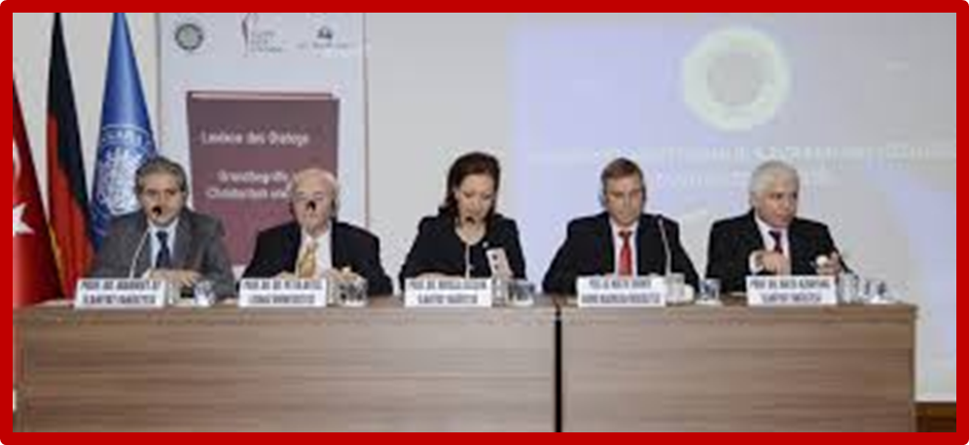
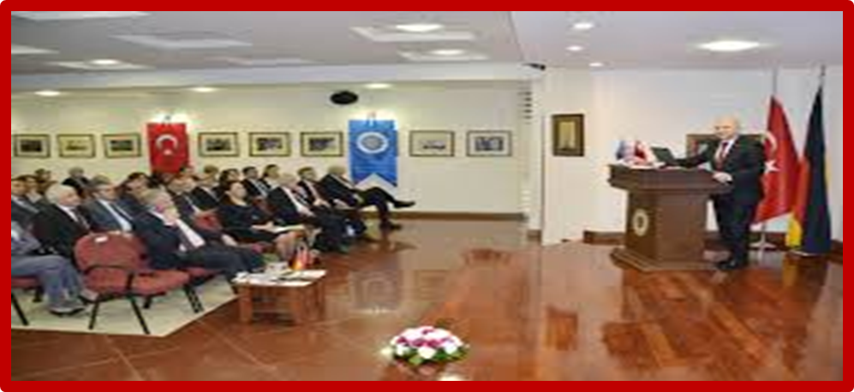
Türkiye’deki tanıtım toplantısı 10 Nisan 2014 Perşembe günü, saat: 9.30’da Rektörlük 100. Yıl Salonu’nda gerçekleştirilen tanıtım toplantısı. Ankara.

